Slide 1


TRƯỜNG ĐẠI HỌC TRÀ VINH
TRA VINH UNIVERSITY
ĐỒ ÁN CHUYÊN NGÀNH
XÂY DỰNG WEBSITE
ĐẶT LỊCH HẸN KHÁM BỆNH
TRỰC TUYẾN BẰNG ASP.NET MVC
Sinh viên thực hiện:
Đỗ Thị Kim Hương
MSSV: 110122083
Lớp: DA22TTD
Giảng viên hướng dẫn:
TS. Đoàn Phước Miền

Slide 2
Nội dung đồ án
01
Lý do chọn đề tài, mục tiêu nghiên cứu.
02
Cơ sở lý thuyết
03
Phân tích và thiết kế hệ thống
04
Kết quả đạt được
05
Kết luận

Slide 3
1. Lý do chọn đề tài, mục tiêu nghiên cứu
Lí do chọn đề tài
Đề tài hướng tới xây dựng website đặt lịch hẹn khám bệnh trực tuyến nhằm khắc phục hạn chế của hình thức khám truyền thống, giúp bệnh nhân chủ động thời gian, giảm chờ đợi và nâng cao trải nghiệm. Website đồng thời hỗ trợ cơ sở y tế quản lý lịch khám hiệu quả, nâng cao chất lượng dịch vụ và hình ảnh chuyên nghiệp, phù hợp xu hướng chuyển đổi số y tế hiện nay.

Slide 4
1. Lý do chọn đề tài, mục tiêu nghiên cứu
Mục tiêu nghiên cứu
Mục tiêu của đề tài là áp dụng kiến thức phát triển web bằng ASP.NET MVC kết hợp HTML, CSS, JavaScript, Bootstrap và SQL Server; nghiên cứu nhu cầu người dùng; phân tích quy trình hoạt động của cơ sở y tế; từ đó xây dựng website đặt lịch khám tiện lợi cho bệnh nhân và hỗ trợ quản lý lịch hiệu quả cho nhân viên y tế.

Slide 5
2. Cơ sở lý thuyết
🔧 Công nghệ phát triển
ASP.NET MVC
C#
🎨 Giao diện người dùng
HTML
CSS
JavaScript
Bootstrap
🗄 Cơ sở dữ liệu
SQL Server

Slide 6
3. Phân tích và thiết kế hệ thống
3.1 Thiết kế dữ liệu
3.2 Mô hình xử lý

Slide 7
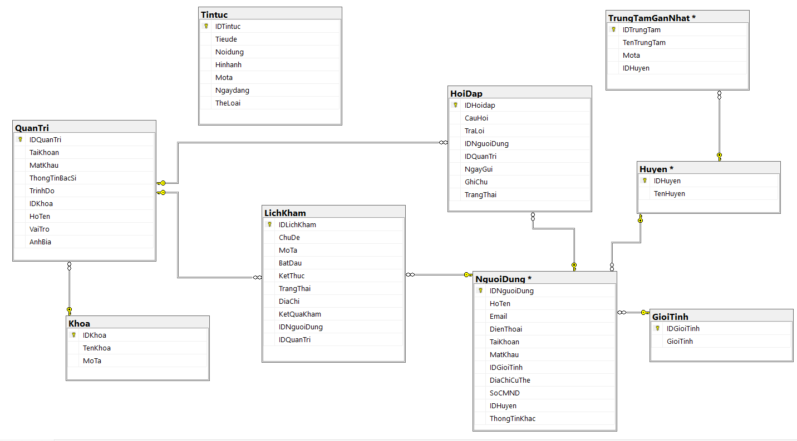
3.1 Thiết kế dữ liệu
Hình 3.1: Lược đồ cơ sở dữ liệu

Slide 8
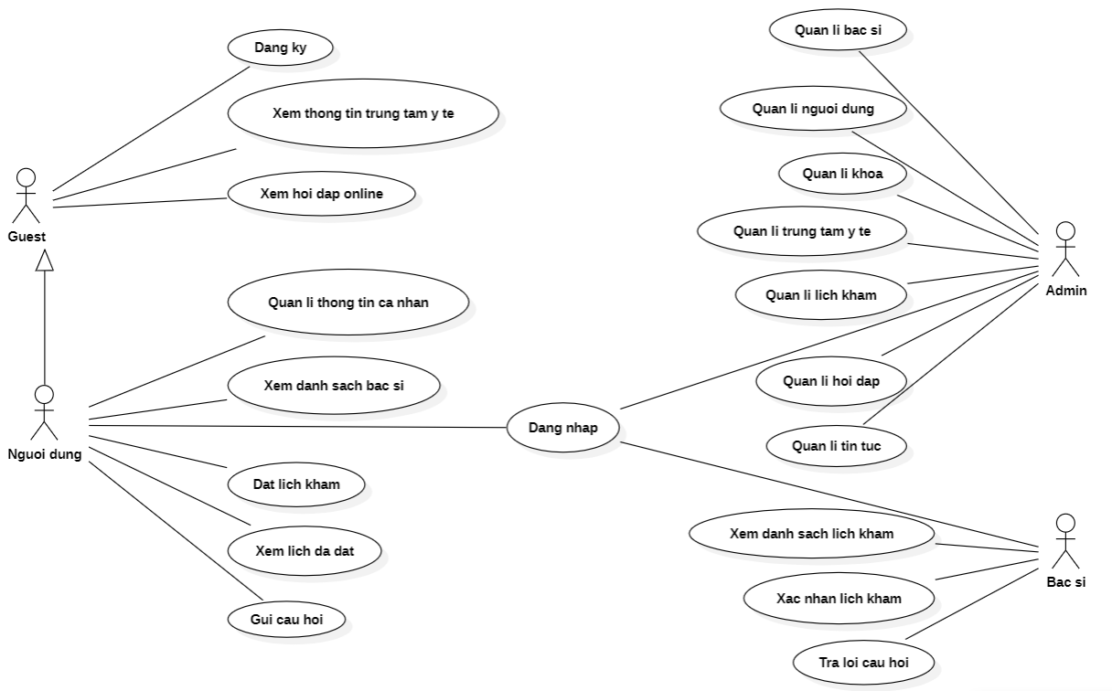
3.2 Mô hình xử lý
Hình 3.2: Sơ đồ Use case tổng quát

Slide 9
4. Kết quả đạt được
Một số giao diện tiêu biểu:
Form đặt lịch khám
Trang quản lý
Trang quản lý bác sĩ

Slide 10
4. Kết quả đạt được
Form đặt lịch khám
Hình 4.1: Giao diện form đặt lịch khám bệnh

Slide 11
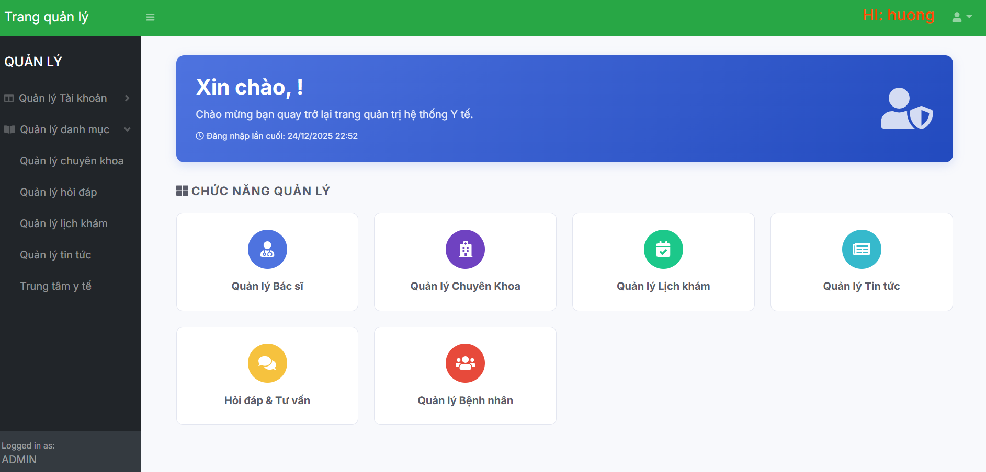
4. Kết quả đạt được
Trang quản lý
Hình 4.2: Giao diện trang quản lý

Slide 12
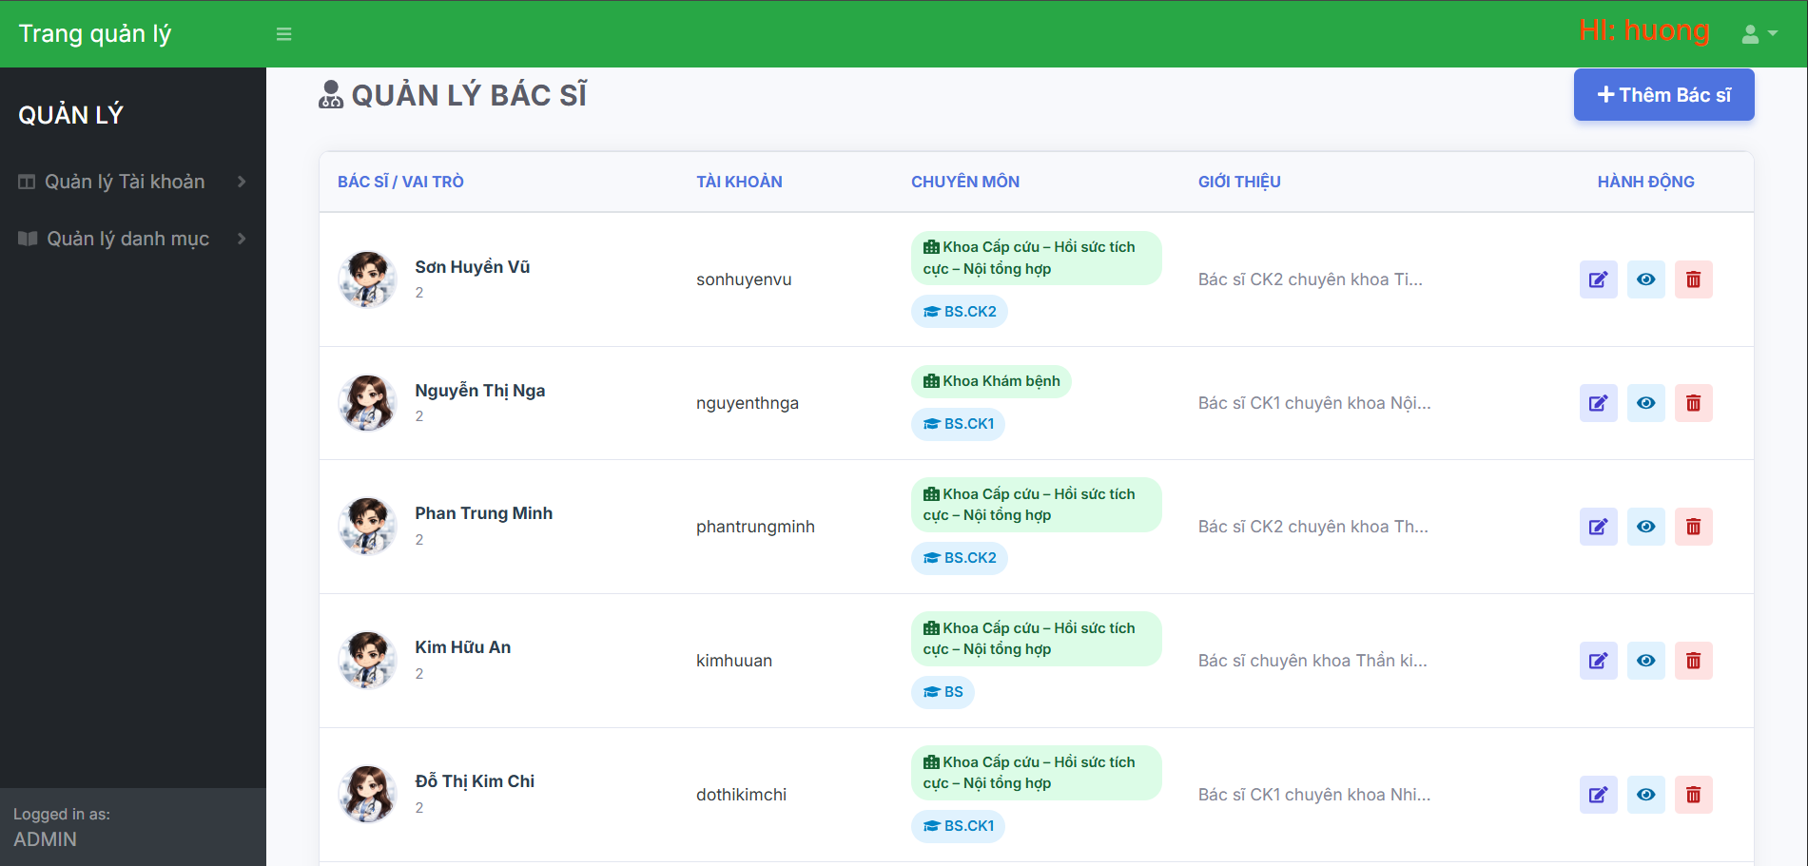
4. Thiết kế giao diện
Trang quản lý bác sĩ
Hình 4.3: Giao diện trang quản lý bác sĩ

Slide 13
4. Kết luận
Kết quả đạt được:
Xây dựng được website đặt lịch hẹn khám bệnh trực tuyến.
Ứng dụng các công nghệ web: HTML, CSS, JavaScript, ASP.NET và cơ sở dữ liệu SQL.
Thực hiện đúng quy trình phân tích, thiết kế và xây dựng hệ thống.
Thiết kế giao diện thân thiện, bố cục hợp lý.
Triển khai các chức năng cơ bản: xem thông tin bác sĩ, tin tức y tế, đặt lịch khám.

Slide 14
4. Kết luận
Ưu điểm:
Giao diện trực quan, dễ sử dụng, phù hợp với website y tế.
Hỗ trợ người dùng đặt lịch khám trực tuyến, tiết kiệm thời gian và công sức.
Cung cấp tương đối đầy đủ thông tin về dịch vụ và hoạt động khám bệnh.
Nhược điểm:
Quy mô hệ thống còn nhỏ, chủ yếu phục vụ mục đích học tập.
Chưa tích hợp các tính năng nâng cao như nhắc lịch hẹn tự động, hồ sơ bệnh án điện tử.
Chức năng hỗ trợ và chăm sóc khách hàng trực tuyến chưa hoàn thiện.

Slide 15
4. Kết luận
Hướng phát triển:
Tiếp tục hoàn thiện website để đáp ứng đầy đủ các yêu cầu nghiệp vụ.
Mở rộng các chức năng: nhắc lịch hẹn tự động, quản lý hồ sơ bệnh án.
Tích hợp tư vấn trực tuyến và nâng cao chất lượng hỗ trợ khách hàng.

Slide 16
Cảm ơn Thầy Cô và các bạn đã lắng nghe!!

